Slide 1
Trabalho Final de IPI – 1/2015
Toonify
Professor Orientador: Bruno Macchiavello

Slide 2
Integrantes
Bruno Jorge – 140017658
Fábio Marques – 140039082
Fernando Nunes - 140039678

Slide 3
Divisão de módulos
Bordas;
Cores

Slide 4
Bordas
Filtragem: filtro de mediana;
Detecção de bordas: Canny;
Operações morfológicas;
Filtragem das bordas.

Slide 5
Cores
Filtro Bilateral;
Filtragem: filtro de mediana;
Quantizar as cores;
Recombinação com a imagem das bordas;

Slide 6
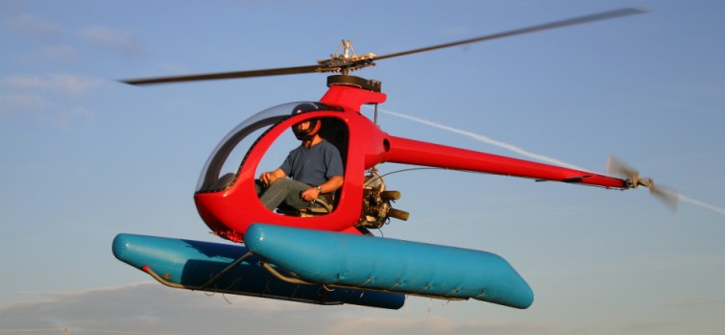
Original - 1

Slide 7
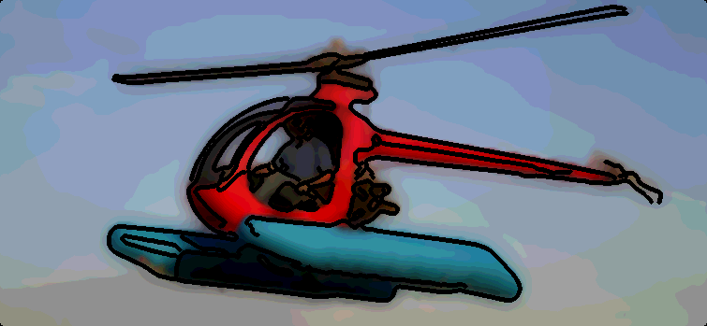
Cartoonizada - 1

Slide 8

Original - 2

Slide 9
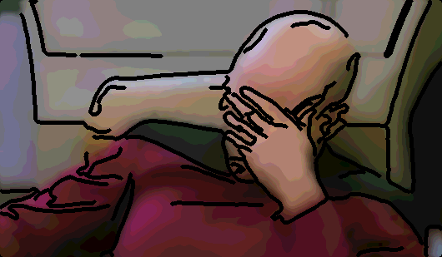
Cartoonizada - 2

Slide 10
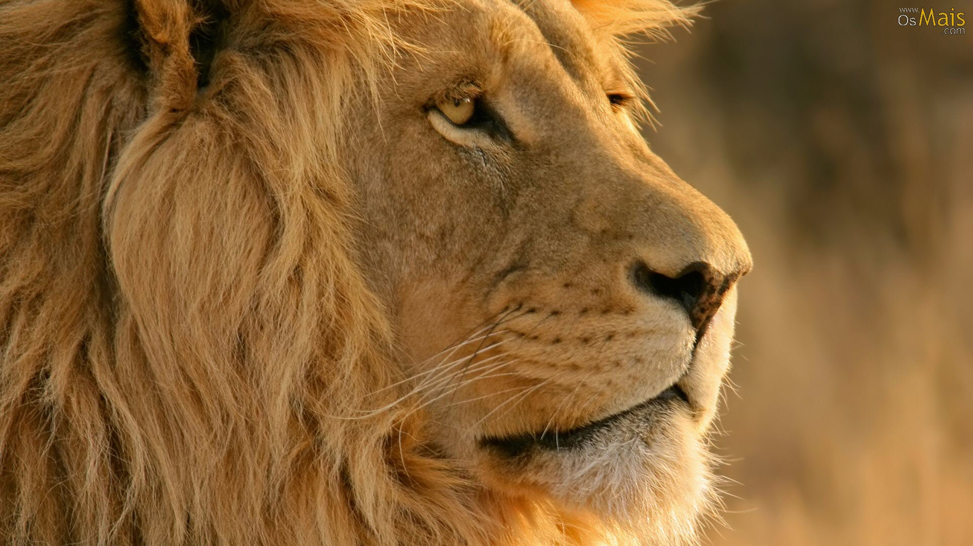
Original - 3

Slide 11
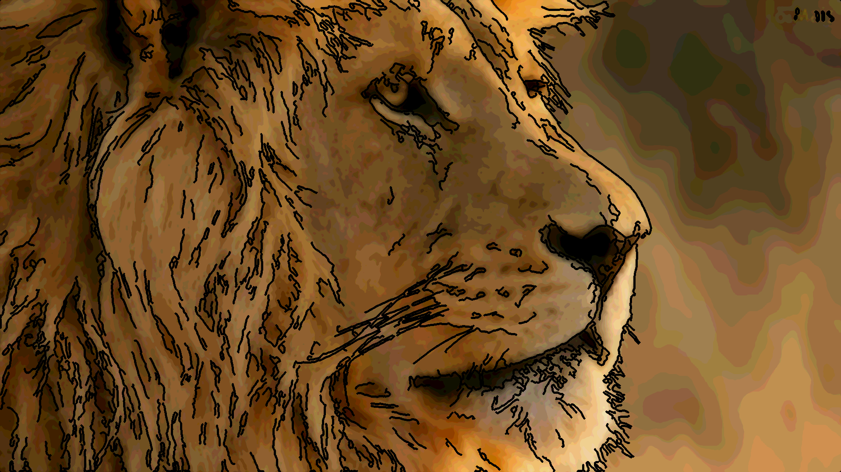
Cartoonizada - 3

Slide 12
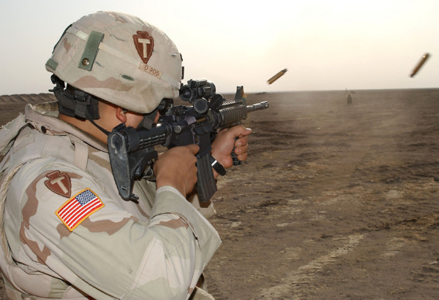
Original - 4

Slide 13
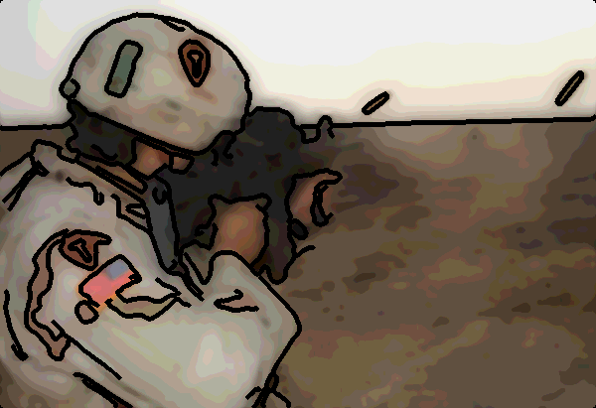
Cartoonizada - 4

Slide 14
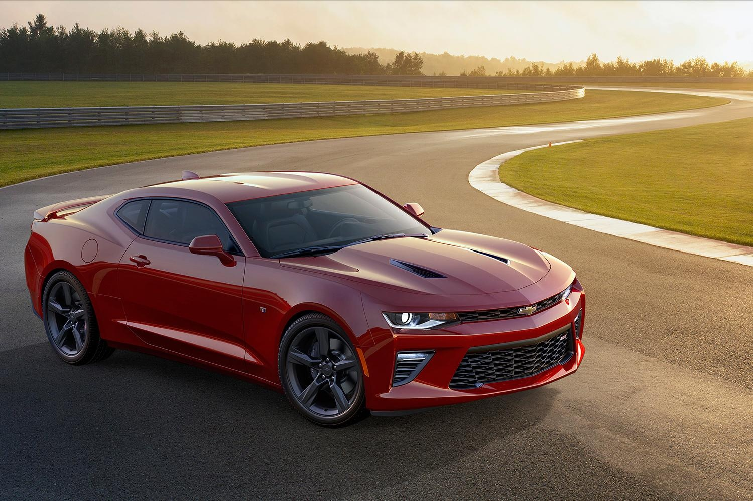
Original - 5

Slide 15
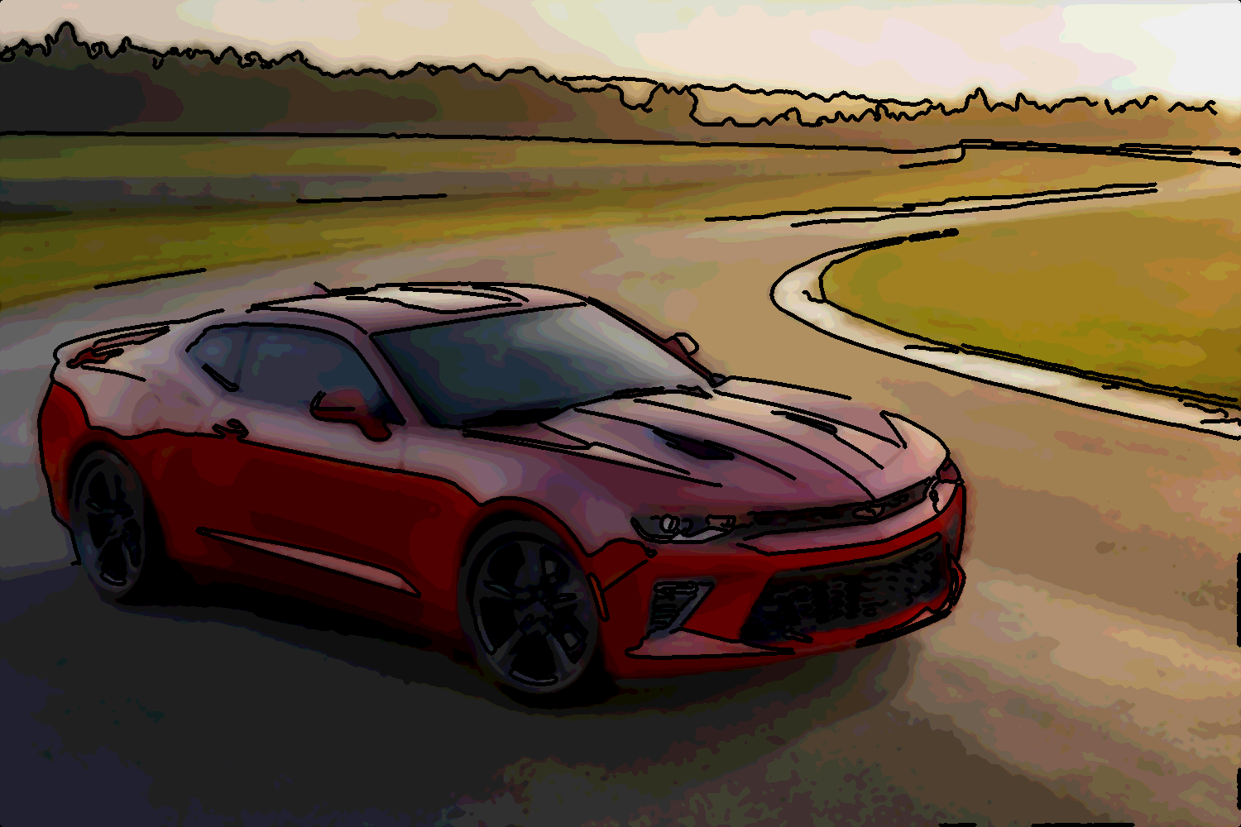
Cartoonizada - 5

Slide 16
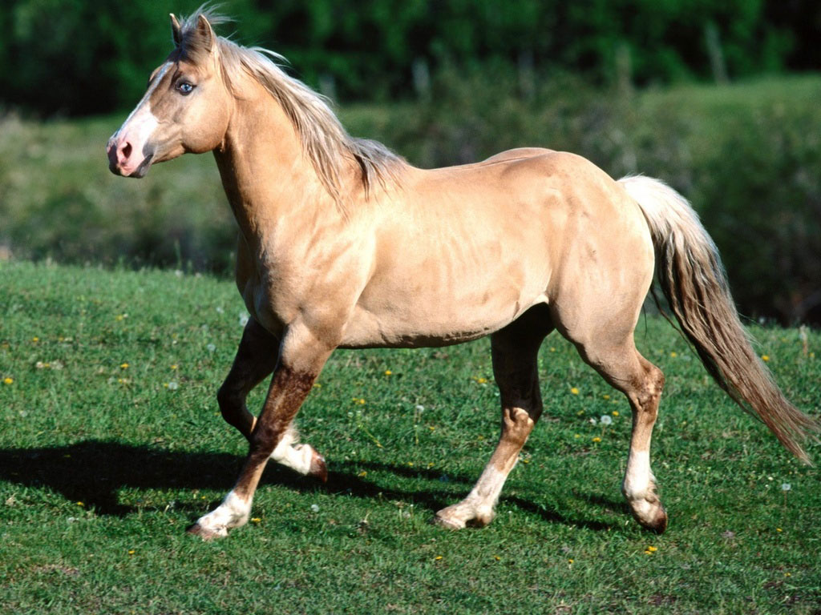
Original - 6

Slide 17
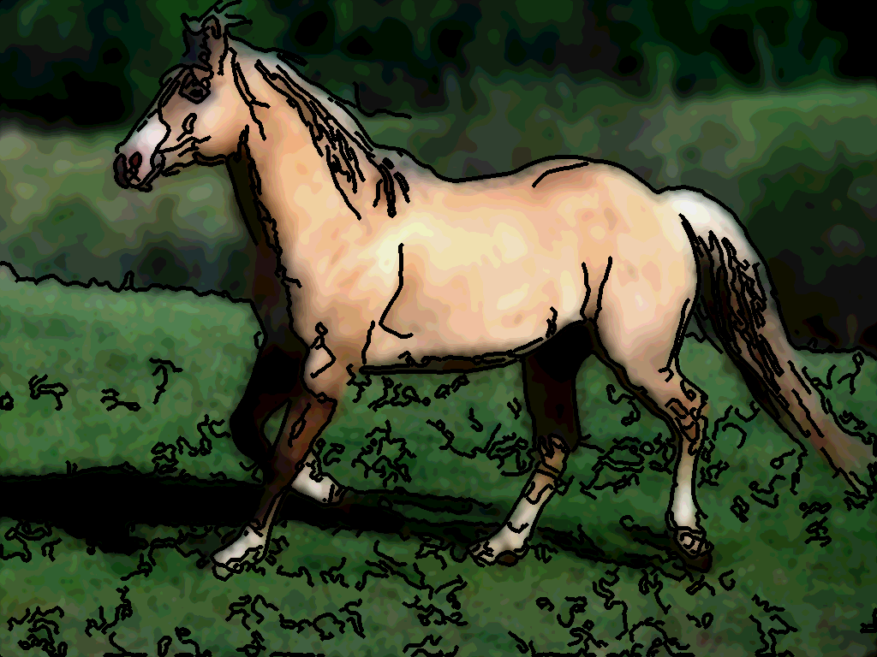
Cartoonizada - 6

Slide 18
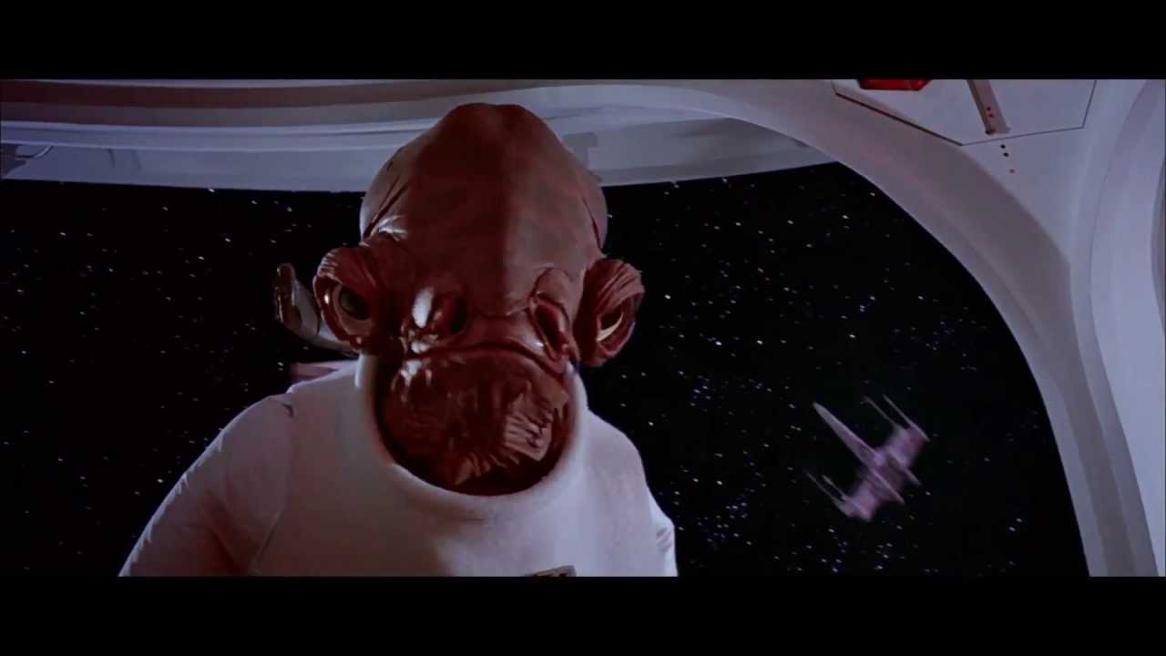
Original - 7

Slide 19
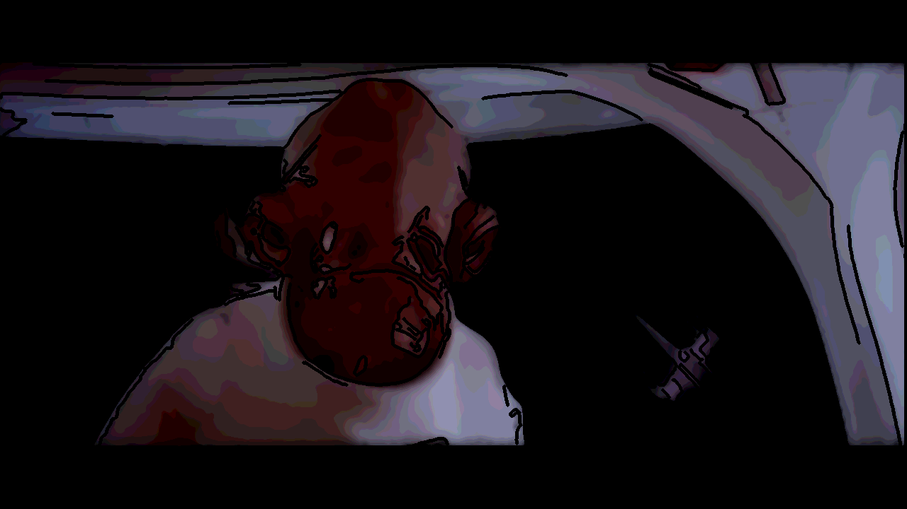
Cartoonizada - 7

Slide 20
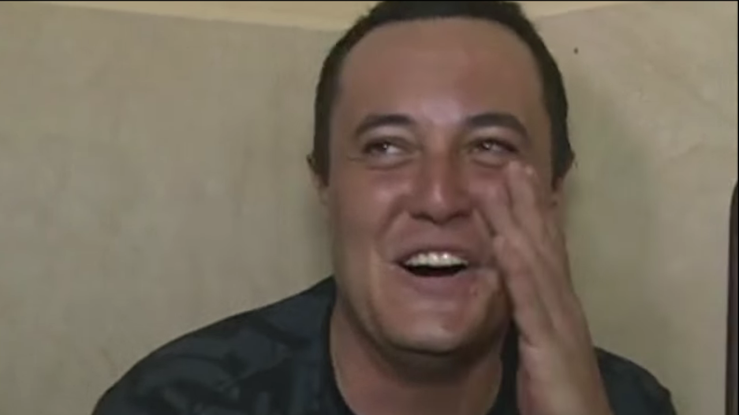
Original - 8

Slide 21
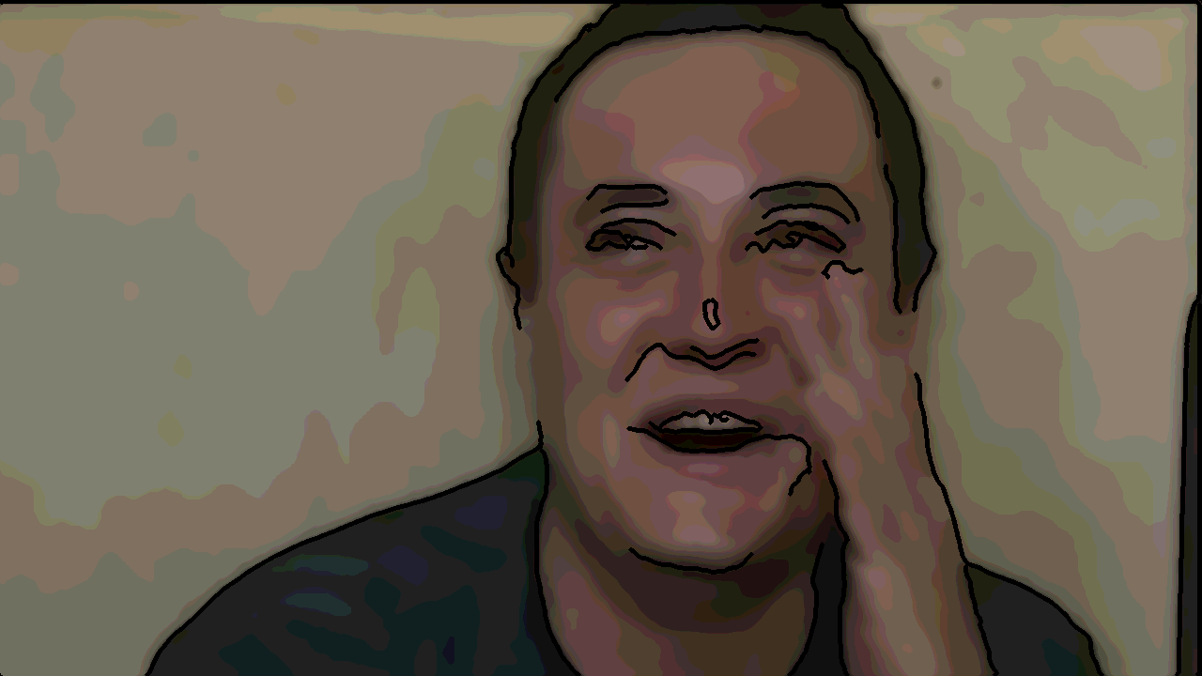
Cartoonizada - 8

Slide 22
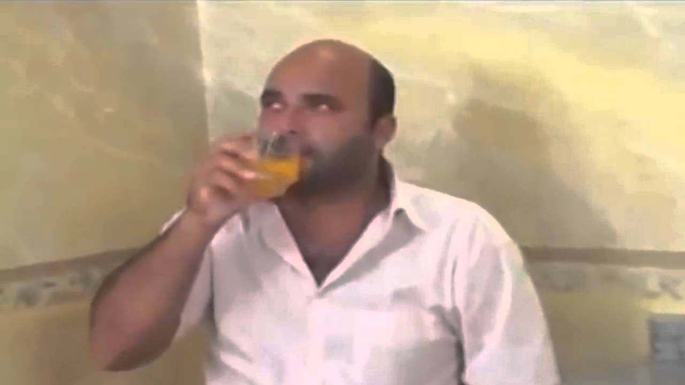
Original - 9

Slide 23
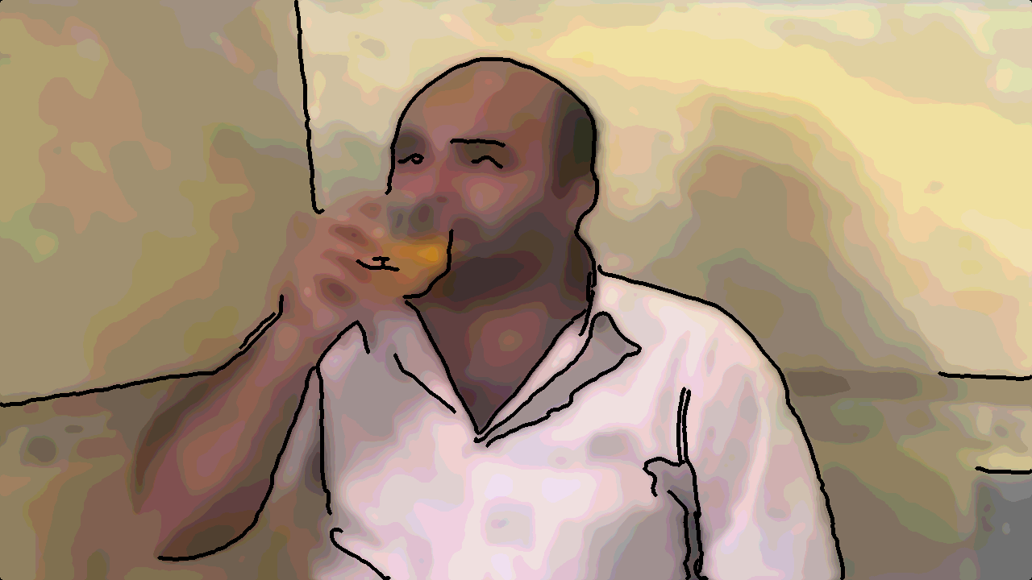
Cartoonizada - 9

Slide 24
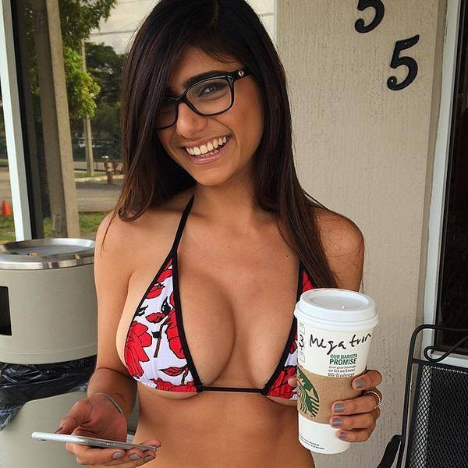
Original - 10

Slide 25
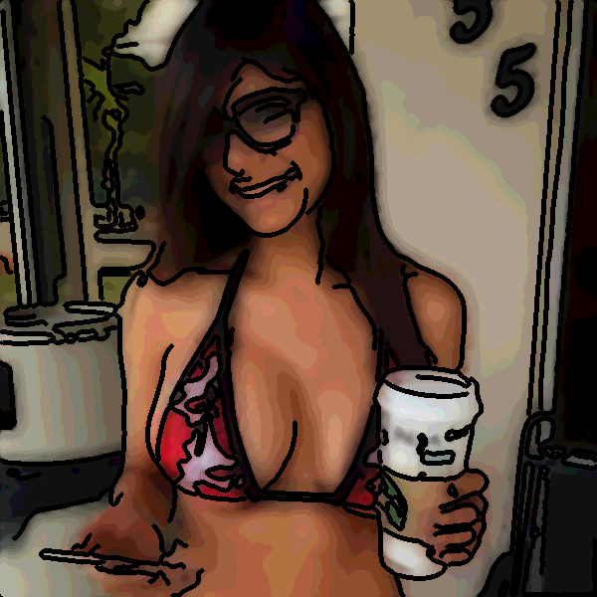
Cartoonizada - 10

Slide 26
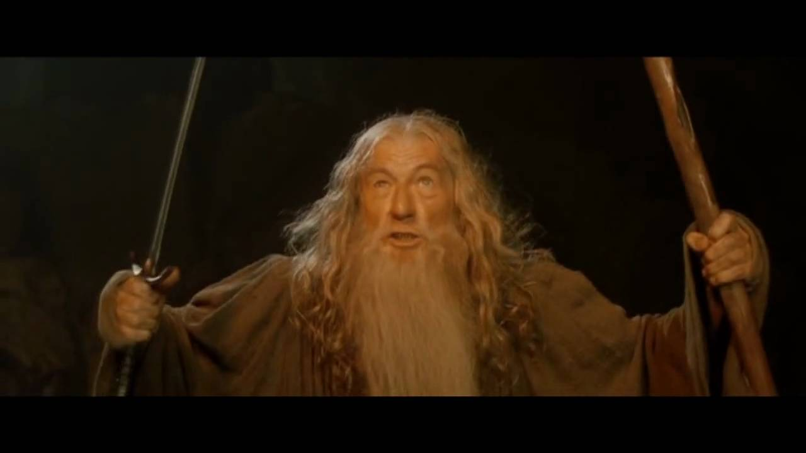
Original - 11

Slide 27
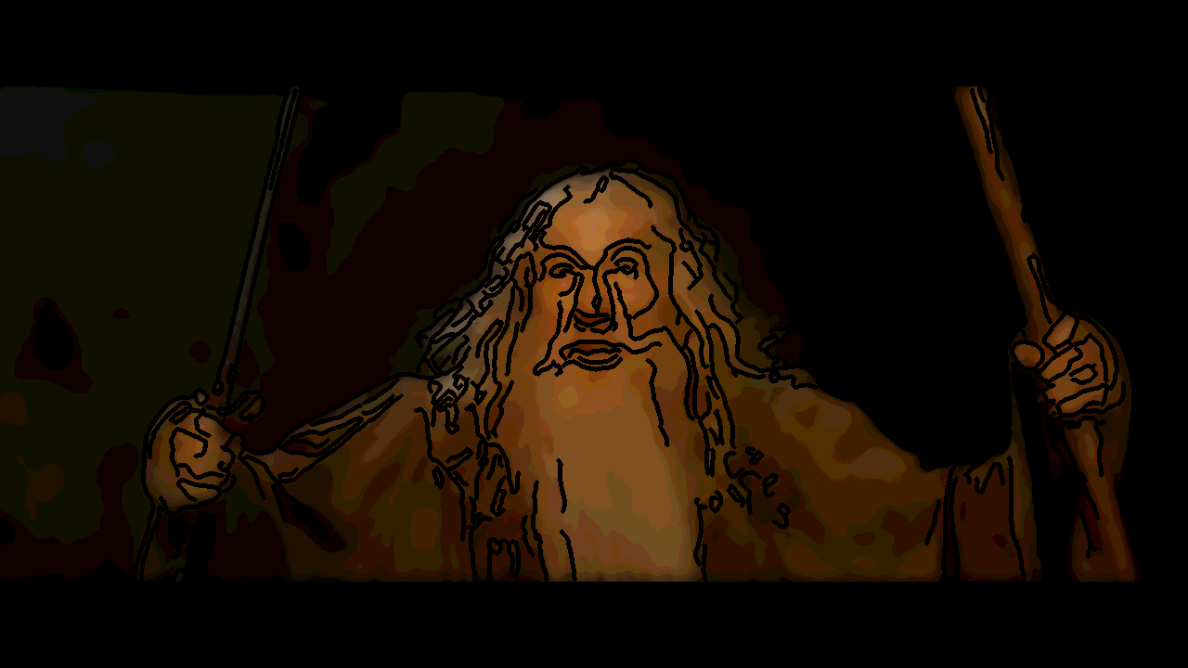
Cartoonizada - 11

Slide 28

Dúvidas?

